Slide 1
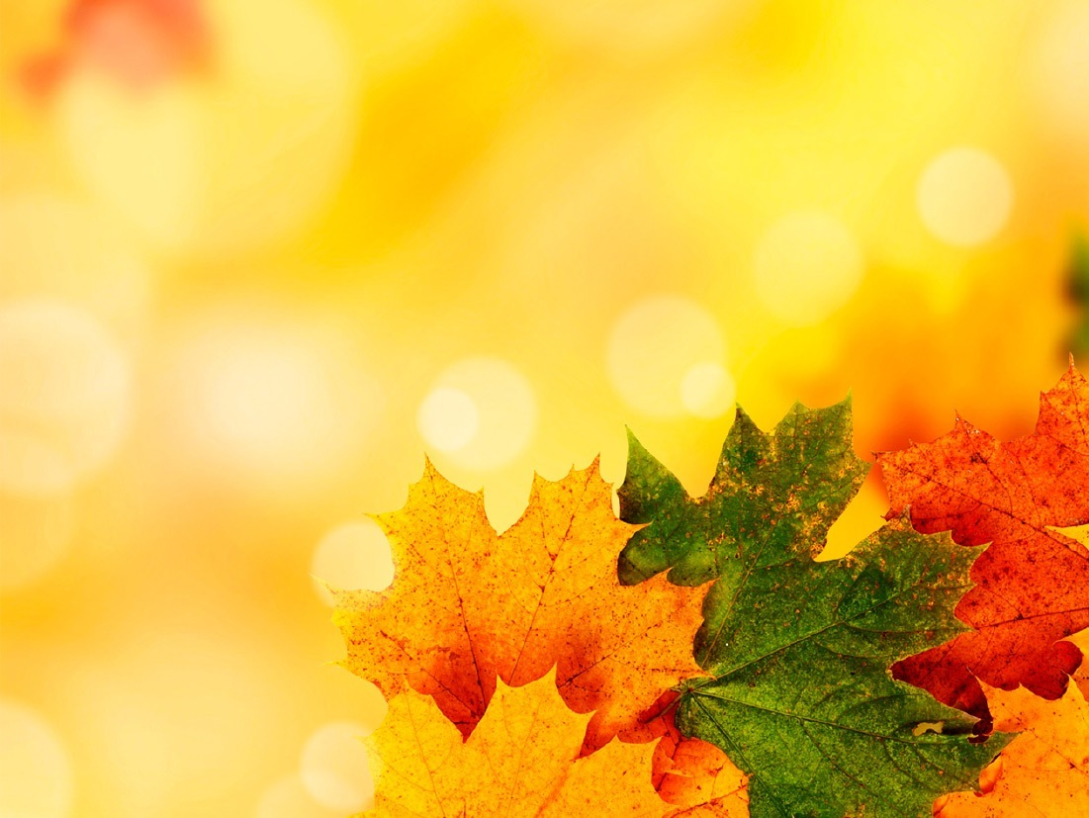
Викторина «Осенние деньки»

Slide 2
Доскажи словечко У избы помоет крышу, Отведет в берлогу Мишу, Труд крестьянский завершит, А потом листвой шуршит. Мы её тихонько спросим: - Кто ты? – И услышим? …

Slide 3
Доскажи словечко
Солнце греет слишком мало,
Время золота настало.
Листья жёлтые летят,
Скоро голый будет сад.
Птицы в стаи собрались,
Звери в спячку улеглись.
У кого друзья не спросим
К нам пришла ребята…

Slide 4
Доскажи словечко
Много ягоды в лукошках, Тут и клюква, и морошка. Вот чернеет ежевика, Рядом - красная ...

Slide 5
Доскажи словечко
На опушке, у дорожки Он растет на белой ножке. Красным цветом красит бор Ядовитый ...

Slide 6
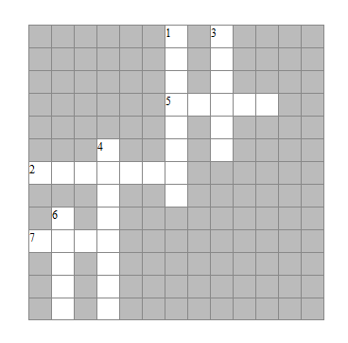

Slide 7
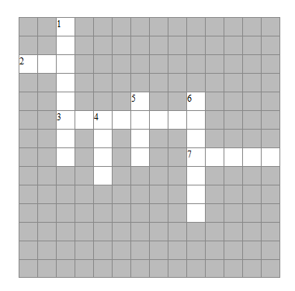

Slide 12
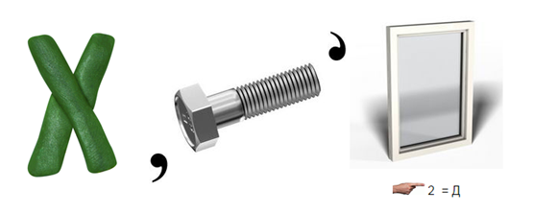

Slide 15
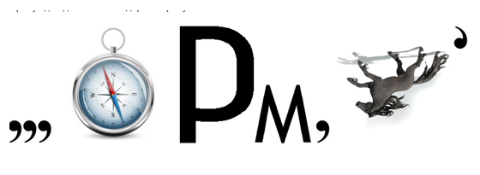

Slide 18
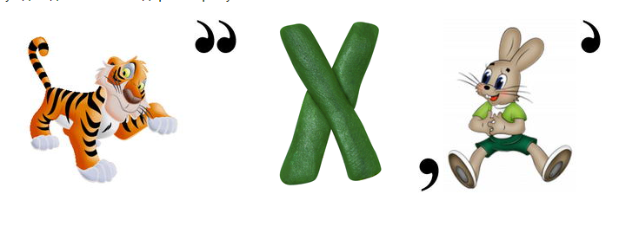

Slide 22
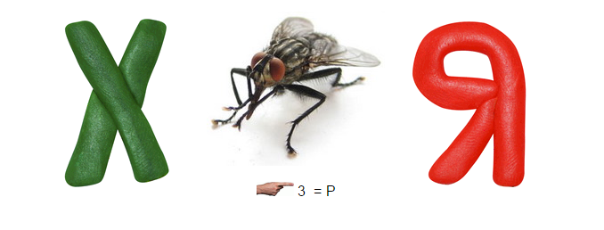

Slide 23
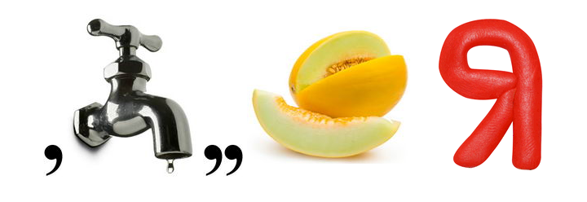

Slide 31
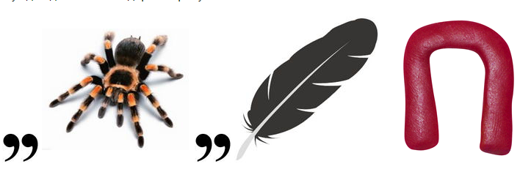

Slide 32
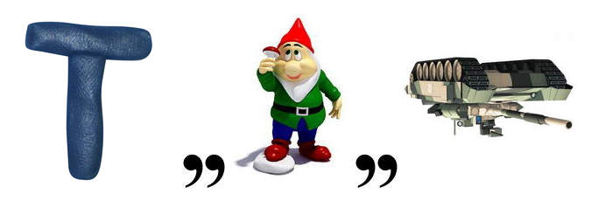

Slide 34
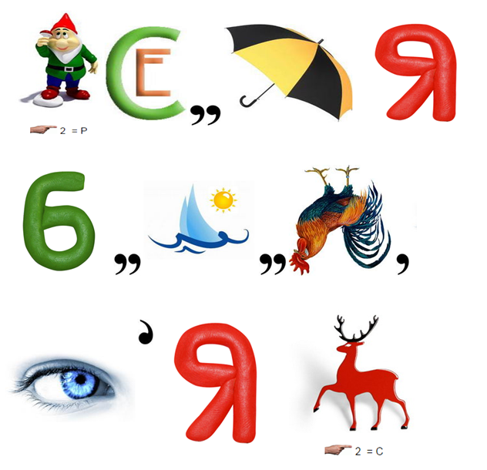

Slide 35
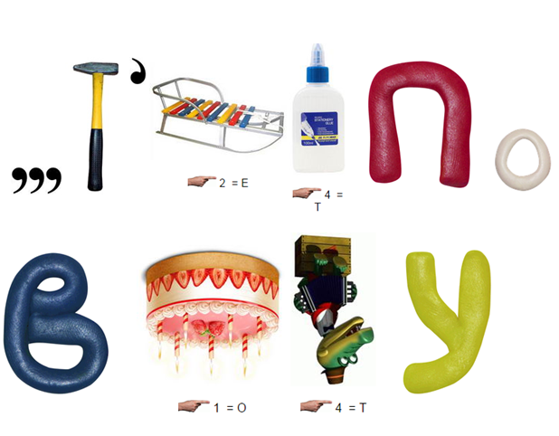

Slide 36
Отгадай загадку
Прошла по лугам,
По лесам, по полям,
Припасы она заготовила нам,
Упрятала их в погреба, в закрома,
Сказала: «За мною нагрянет зима!

Slide 37
Отгадай загадку
Опустел в деревне сад, Паутинки вдаль летят, И на южный край земли Потянулись журавли. Распахнулись двери школ. Что за месяц к нам пришел?

Slide 38
Отгадай загадку
Всё мрачней лицом природа: Почернели огороды, оголяются леса, Мокнут птичьи голоса, Мишка в спячку завалился. Что за месяц к нам явился?

Slide 39
Отгадай загадку
Поле черно – белым стало; Падает то дождь, то снег, А ещё похолодало – Льдом сковало воды рек. Мёрзнет в поле озимь ржи. Что за месяц, подскажи?

Slide 40
Спасибо за внимание!

